Slide 1
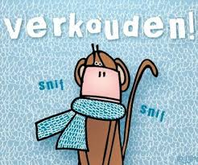
Verkoudheid en heesheid

Slide 2
Terugblik:
Wat is verkoudheid
Hoe vindt de besmetting plaats
Na hoeveel dagen ontstaan de eerste symptomen
Wat zijn de symptomen van verkoudheid
Hoelang duurt een verkoudheid
Waaruit bestaat de behandeling

Slide 3
Rhinosinusitis
Wat zijn de symptomen van een rhinosinusitis
Waaruit bestaat de behandeling
Hoe heet de neusspray die gebruikt kan worden
Hoelang mag deze neusspray gebruikt worden

Slide 4
Heesheid
Bijna iedereen is wel eens hees. We noemen dit ook wel stemklachten:
Stem is schor, krakerig of niet helder.
Stem klinkt minder hard
Stem voelt vermoeid.
Soms komt er helemaal geen geluid meer als je praat: je bent je stem kwijt.

Slide 5
Hoe ontstaat heesheid
Heesheid komt doordat de stembanden niet goed trillen:
De stembanden liggen tussen de keel en de luchtpijp.
Ze trillen als er lucht langskomt. Dit veroorzaakt geluid: de stem.
Verschillende oorzaken kunnen de trilling van de stembanden verstoren.
Als de stembanden niet goed trillen, klink je hees.

Slide 6
Oorzaken :
Heesheid komt vaak door:
Keelontsteking, bijvoorbeeld door een verkoudheid.
Verkeerd of veel gebruik van de stem:
schreeuwen en gillen bij een concert of sportveld
veel fluisteren
vaak de keel te schrapen of kuchen
een beroep of hobby waarbij je je stem heel veel gebruikt. Bijvoorbeeld als zanger, docent, telefoniste of sportcoach.
Roken. Sigarettenrook beschadigt de stembanden.
Emoties, stress en spanning. Je lichaam is gespannen. De spieren in en rond jouw keel zijn dit dan ook.

Slide 7
Nog meer oorzaken:
Een knobbeltje of poliep op de stembanden.
Dit zijn goedaardige verdikkingen op de stembanden.
Brandend maagzuur.
Astma of allergie.
Ouderdom.
Een keel- of halsoperatie.
Medicijnen
Oorzaken die heel weinig voorkomen zijn onder andere keelkanker. Dit komt vooral voor bij mensen die roken en (veel) alcohol drinken

Slide 8
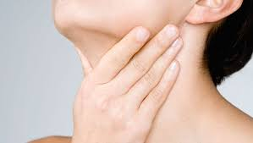
Behandeling:
Geef de stem rust. Praat zo weinig mogelijk. Lukt dit niet? Praat dan gewoon en rustig.
Fluister en schreeuw niet.
Probeer niet te kuchen en hoesten.
Adem zo veel mogelijk door je neus. Het slijmvlies in je keel droogt dan minder uit.
Als je rookt: probeer te stoppen.
Zorg dat je niet in rokerige ruimtes bent.
Drink liever geen alcohol.
Soms helpt gorgelen met zout water

Slide 9
Wanneer naar de huisarts?
3 weken hees bent en ouder dan 50
3 weken hees bent en rookt
3 weken hees bent en veel alcohol drinkt
Neem ook contact op met de huisarts:
als je denkt dat de heesheid door medicijnen komt
als je 6 weken hees bent zonder dat je weet hoe het komt
als je 6 weken hees bent en de adviezen niet helpen

Slide 10
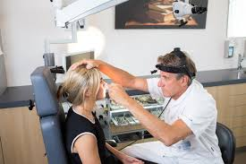
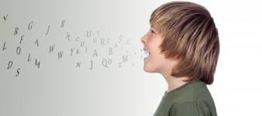
Soms is verwijzing naar de keel-neus-oorarts (KNO-arts) nodig. De huisarts kan namelijk niet diep in de keel kijken naar de stembanden. De KNO-arts kan dit wel met een speciale camera (laryngoscoop).
Soms word je doorverwezen naar een logopedist, die helpt met stemoefeningen

